Slide 1
ESTETIKA Kuliah ke-14 (4 Januari 2018) Kreator Mochamad Fauzie, S.Pd., M.Ds

Slide 2
Kreator: subjek yg menciptakan objek estetis. Berbeda dgn spektator yg cenderung pasif, kreator bersifat aktif. Spektator merasakan pengalaman estetis, sedangkan kreator mengalami pengalaman artistik. Berlainan dgn pengalaman estetis yg lebih terkonsentrasi pd persoalan emosi, pengalaman artistik melibatkan: emosi, kognisi, dan konasi, dlm porsi yg relatif seimbang.
Kreator berasal dari bahasa latin creat yg pd abad ke-14 diadopsi ke dlm Bahasa Inggris, create, yg berarti ‘membuat sesuatu’. Kreator dlm konteks ini adalah manusia bukan Creator, Pencipta, الخالق, yang berarti Tuhan pencipta alam semesta.
Bagian ini menekankan pd pengalaman artistik yg dilakoni seniman saat menciptakan objek estesis.

Slide 3
SENIMAN
Adalah kreator yg secara intensif mengisi kehidupannya dgn menciptakan objek estetis. Dlm berkesenian, seniman bekerjasama atau paling tidak bersentuhan dgn infrastruktur kesenian atau pihak-pihak yg mendukung profesinya. Istilah seniman digunakan dlm lingkup luas, meliputi pelukis, pematung, pengrafis, kriyawan, pengrajin, desainer, fotografer, arsitek, perupa, musisi, penari, koreografer, aktor, sutradara, sastrawan, dan sejenisnya. Istilah seniman juga untuk menyebut seniman dari berbagai kebudayaan, baik yg ada di belahan bumi Barat, Timur, Utara, atau Selatan. Kata seniman juga dipakai untuk seniman yg hidup di masa tradisional, modern, postmodern, kontemporer, atau masa yg tidak dapat dinamai dengan istilah itu. Meskipun demikian perlu diingat, secara sosiohistoris, terjadi dinamika penggunaan istilah seniman, artist, pengrajin, desainer, maupun perupa.
Problem penamaan artist terjadi berbarengan dgn problem istilah art. David inglis menyatakan, kata art (seni), artwork (karya seni), maupun artist (seniman) merupakan ciptaan sejarah yang terjadi di Barat beberapa ratus tahun lalu.

Slide 4
Pd wacana seni modern, seniman (artist) dibedakan dari pengrajin (craftman). Seniman menciptakan karya seni, sedangkan pengrajin membuat kerajinan. Tidak spt pengrajin yg hanya mengandalkan kepiawaian teknis, seniman mesti memiliki kemampuan kreatif dan mampu memberikan keunikan maupun karakter ekspresif pd karyanya. Sumartono mengatakan, seni kriya mengutamakan kreativitas bentuk dlm pembuatan benda pakai, sedangkan kerajinan mengutamakan pengulangan. Dlm Bhs Inggris tidak terdapat padanan untuk keduanya, istilah yg ada hanyalah craft.
Pd zaman Yunani Kuno, menurut Plato, kedudukan seniman justru lebih rendah ketimbang tukang. Ketika membuat dipan, contohnya, tukang meniru dipan yg ada didunia idea. Sementara itu, pelukis yg melukis dipan meniru dipan yg dibuat oleh tukang. Dengan demikian pelukis tadi meniru tiruan. Persoalan mimesis ini akan kembali diulas dlm bab ekspresi nilai estetis.

Slide 5
Dlm abad ke-16 itu, posisi pelukis dan pematung mulai dianggap lebih tinggi dibanding pembuat gerabah, tukang furniture, pandai besi, penganyam, dan pengrajin lainnya, yg hanya menghasilkan seni dekoratif(decorative art). Sebelumnya kedudukan mereka dipandang setara. Toh, para orang tua tidak mudah mengijinkan anaknya menjadi seniman. Ayah Michelangelo yg hakim kota, berusaha menghalangi minat anaknya untuk menjadi pematung. Diperlukan campur tangan Lorenzo de Medici, banker dan politisi terkemuka yg menjadi patron seni, untuk meyakinkan sang ayah, bahwa orang yg memahat patung mempunyai status yg jauh berbeda dibandingkan dgn tukang batu.
Setelah abad ke-16, banyak pelukis Renaissance sukses memperoleh penghasilan yg lebih baik dpd pendapatan pemilik toko. Saat itu, Raffaello, Bramante, dan Tiziano, hidup bagai pangeran. Pelukis dapat diberi gelar kebangsawanan. Selain seniman dan pengrajin, dlm senirupa modern juga tdpt kategori desainer, yg muncul terkait dgn kebangkitan dunia industri. Stephen Bayley menandai desain sbg sesuatu yg muncul ketika seni bertemu dgn industri, saat orang memutuskan ttg bentuk produk yg akan dibuat secara massal. Desainer industrial oleh Mercer didefinisikan sbg spesialis teknik daya tarik visual, dgn satu tujuan: meningkatkan pemintaan produk melalui peningkatan tampilan. Tapi definisi ini oleh John Walker dianggap memandang peran desainer sbg pelayan kapitalisme belaka.

Slide 6
Pembedaan strata antara desainer dan pengrajin juga muncul. Desainer dianggap lebih superior sbb menghasilkan barang mewah untuk strata atas, sementara pengrajin membuat barang tradisional dgn keahlian tangan dalam jumlah terbatas. Desainer merancang, meskipun kadang juga mengeksekusi, benda benda yg diproduksi secara massal dengan teknologi modern.
Pembagian spt ini tidak disetujui Victor Papanek. Katanya, setiap manusia adalah desainer; desain, adalah usaha sadar untuk membentuk tatanan yg bermakna; sedangkan tiap tindakan perancangan menuju tujuan yg diinginkan dan terprediksi merupakan proses desain. Di luar Barat, sebelum menggunakan parameter estetika modern, pembedaan, apalagi pelevelan, antara artist, pengrajin, desainer, tukang, maupun yang lain tidak ada. Bahkan, pembedaan aktivitas seni dan bukan seni dlm pengertian modern juga diabaikan. Masyarakat Jawa, misalnya, menggunakan istilah batik tulis untuk batik yg dibuat dgn canting. Istilah batik tulis, bukan batik lukis atau batik gambar, mengindikasiakan ketiadaan pembedaan esensial antara aktivitas penulis dengan pelukis atau penggambar. Di luar tradisi Barat modern, pembuatan karya seni juga bukan hanya menjadi tugas seniman. Para bangsawan atau para kesatria Jawa Kuno, umpamanya, tidak hanya diharuskan mahir berperang, tapi juga menguasai kekawin atau syair yg dapat mendatangkan kalangwang (keindahan).

Slide 7
Dlm bahasa Melayu rendah yg digunakan pers peranakan china di Indonesia tidak dikenal kata seni untuk art. Pembedaan antara seniman dan tukang juga tidak muncul. Dlm majalah Sin Po, 25 Juni 1973, dlm artikel Raden Saleh, dipakai kata tukang, bukan seniman. Raden Saleh disebut tukang gambar indonesie dan kadang tukang teeken. Majalah itu juga memakai sebutan tukang ukir patung dan tukang nyanyi kroncong. Ketika wacana postmodern digulirkan pertengahan abad 20, seturut upaya penghasilan batas seni tinggi (high art) dan seni rendah (low art), pembatasan ttg seniman dan pengrajin maupun desainer tidak lagi digemari. Pada periode modern, seni tinggi mengacu pada lukisan maupun patung hasil kreasi seniman yg dinggap penting, berharga, dan eksklusif. Posisinya, seni rendah ialah seni populer yg diproduksi secara massal; ini merujuk pada karya desainer maupun pengrajin. Penghilangan batas seni rendah dan seni tinggi pada era postmodern terkait denga konsep dekonstruksi Jacquest Derrida. Dekonstruksi merupakan bentuk pembongkaran oposisi biner

Slide 8
Pd dekade 1980-an di Indonesia ada istilah perupa untuk menamai seniman di dunia senirupa kontemporer. Seni kontemporer tidak sekedar berarti sejaman dlm pengertian temporal sense namun memiliki kecenderungan praktik senirupa postmodern. Gerakan Seni Rupa Baru menjadi tanda kemunculan semangat ini. Karya seni kontemporer, umumnya, tidak lagi menghiraukan batas antara lukisan, patung, grafis, desain, atau kriya, sehingga batas antara pelukis, pematung, pegrafis, desainer, kriyawan, juga tidak lagi dihiraukan.
Karya seni rupa kontemporer yg menonjol adalah seni instalasi (art installation); karya ini berupa rangkaian berbagai unsur seni rupa, bahkan dpt melibatkan unsur suara dan gerak. Pada perkembangannya, istilah perupa digunakan secara umum untuk para seniman dlm bidang seni rupa meskipun mereka hanya menciptakan satu jenis karya seperti lukisan, grafis, patung, desain, atau kriya, asalkan masih sejaman dengan kritikus atau kurator yg menulisnya. Istilah perupa juga identik dgn seniman yg dianggap muda. Penggunaan kata perupa scr umum ini paralel dgn pemakaian istilah kontemporer yg sekadar diartikan masa kini.

Slide 9
Perupa kontemporer (masa kini), biasanya, dibedakan dgn seniman old master (seniman terkenal sebelum masa kontemporer dan kini sudah wafat, seperti S.Sudjojono, Affandi, atau Basuki Abdullah). Ini berbeda dengan pengertian old master di Eropa (pelukis kawakan sejak akhir abad pertengahan hingga periode neoklasisisme, atau dari abad ke-15 sampai 18, seperti Leonardo Da Vinci, Caravaggio, atau David).
Old master di Barat tidak termasuk seniman modern, karena modernisme dalam seni rupa, menurut John Canaday, dimulai sejak neoklasikisme. Bahkan ada pengamat yg menghitung lebih lama lagi; menurut H.Harvard Arnason, seni rupa modern baru muncul pada tahun 1863 ketika Edouard Manet memamerkan Le Dejeuner sur I’herbe (makan siang di rerumputan) pada pameran Salon des Refuses (pameran karya tertolak) di Paris.

Slide 10
Sementara di Indonesia, sebutan old master disematkan untuk seniman modern, paling tidak modern dlm pemahaman Indonesia. Tokoh yg biasa disebut pelopor seni rupa modern Indonesia adalah Raden Saleh. Padahal, jika memakai pertimbangan Canaday, Raden Saleh tdk tergolong sbg seniman modern sebab ia di Eropa saat seni rupa modern belum lahir. Selain itu, nama Indonesia belum ada.
Spt telah disebutkan di muka, pemakaian kata seniman (artist) dibuku ini terlepas dari ketegangan yg terjadi antara istilah artis, pengrajin, kriyawan, desainer, perupa, old master maupun lainnya. seperti apa yg telah dibahas. Pemakaian istilah seniman di sini hanya untuk membedakan Antara subjek estetis yg menciptakan objek estetis scr tidak intens (hanya sebagai kreator); dlm subjek estetis yg menciptakan objek estetis scr intens (kreator yg berupa senimam). Intens berarti serius, yaitu terus menerus menjadikan penciptaan objek estetis sebagai bagian dari hidupnya.

Slide 11
Potensi pada Seniman
Seniman kerap dilihat sbg seseorang yg memiliki bakat atau keahlian khusus. Selain itu, sifat kreatif juga dipandang sbg potensi yg dimiliki seniman; seniman diidentifikasi sbg pribadi kreatif. Berikut ini adalah pembahasan tentang bakat dan pribadi kreatif sebagai potensi yg ada pada diri seniman.
1. Bakat
Kesenimanan seseorang sering kali dikaitkan dgn bakatnya. Dalam kamus besar bahasa Indonesia, misalnya, disebutkan, bahwa seniman adalah orang yg mempunyai bakat seni. Namun demikian, tentu saja, karena bakat mengikuti banyak aspek, bakat tidak hanya untuk para seniman. Dalam Bahasa Inggris terdapat dua istilah untuk bakat, yaitu talent dan aptitude.

Slide 12
Perbedaannya tidaklah tegas, talent berarti kemampuan alami untuk melakukan sesuatu dgn baik, sedangkan aptitude adalah kemampuan alami atau keterampilan. Kemungkinan pertukaran kedua istilah tsb ditunjukkan dlm Dictionary of Psychology karya C.P.Chaplin. Menurut Chaplin, aptitude merupakan kapasitas untuk berprestasi dikemudian hari, sedangkan talent adalah bentuk kemampuan khusus, spt kemampuan musical, yg diwariskan dari orang tua, dan memungkinkan seseorang memperoleh keuntungan dari hasil pelatihannya hingga mencapai tingkatan yg tinggi.
Buku ini berasumsi, bakat merupakan kondisi fisik, atau materi, yg memiliki keunggulan untuk mendukung atau digunakan pd bidang tertentu; kondisi fisik pd orang berbakat tersedia lebih baik jika dibandingkan pada orang yang tidak berbakat; tetapi, kondisi tersebut tidak akan termunculkan, apalagi menjadi maksimal, jika tidak dilatih.

Slide 13
PRIBADI KREATIF
Seniman sering diidentikkan sbg pribadi yg kreatif, meskipun pribadi kreatif bukan hanya monopoli seniman. Ciri pribadi kreatif telah diidentifikasi oleh berbagai pemikir. Csikzentmihalyi mengemukakan sepuluh ciri pribadi kreatif yg sekilas paradoksal tapi saling terpadu secara dialektis.
(1) mempunyai kekuatan energi fisik yg memungkinkan mereka bekerja berjam-jam dgn konsentrasi penuh, tetap merasa tenang dan rileks, bergantung pd situasinya; (2) cerdas dan cerdik, tetapi pd saat yg sama juga naif; (3) Disiplin dan bermain terkombinasi dalam satu sikap; (4) Dapat berselang-seling antara imajinasi dan fantasi, namun tetap bertumpu pada realitas; (5) menunjukkan kecenderungan baik introversi maupun ekstroversi; (6) dapat bersikap rendah diri dan bangga akan karyanya pada saat yang sama; (7) Cenderung menunjukan androgini psikologis; (8) bersikap mandiri bahkan suka menentang, tetapi di lain pihak mereka dapat tetap tradisional dan konservatif; (9) bersemangat (passionate) bila menyangkut karya mereka, tetapi juga bersikap objektif dalam penilaian karyanya, dan; (10) Sikap terbuka dan sensititnya membuatnya menderita jika mendapat banyak kritik dan serangan terhadap jerih payahnya, namun pd saat yang sama ia juga merasa kegembiraan yang sangat luar biasa.

Slide 14
Pengalaman Artistik
Pengalaman artistik merupakan hal-hal yg dipikirkan, dirasakan, maupun dikerjakan seniman terkait dgn penciptaan karya seni sbg objek estesis. Ini berkesesuaian dgn pengertian proses kreatif atau tahapan dlm tindakan kreatif. Teori terkenal tentang proses kreatif diajukan oleh Graham Wallas tahun 1926. langkah proses kreatif menurutnya meliputi tahap persiapan, inkubasi, illuminasi, dan verifikasi.
(1) Persiapan merupakan tahap ketika seseorang mempersiapkan diri untuk memecahkan masalah dgn belajar, berfikir, mencari jawaban, bertanya orang lain, dan sejenisnya; (2) Inkubasi, fase ketika individu seakan-akan melepaskan diri untuk sementara dari masalah tersebut, dlm arti ia tidak memikirkan masalah secara sadar, tetapi ‘mengeraminya’ dlm alam prasadar; (3) Tahap illuminasi adalah tahap kemunculan insight, saat timbul inspirasi atau gagasan baru; (4) Tahap verifikasi atau evaluasi adalah tahap ketika ide atau kreasi baru tersebut diuji thdp realitas.

Slide 15
Mengingat terdapat perbedaan proses penciptaan antara satu seniman dengan seniman lain, buku ini tidak membedakan secara ketat tahap penciptaan karya seni antara satu dengan lainnya. Untuk itu, pentahapan disederhanakan dalam tiga langkah, yaitu: prapenciptaan, penciptaan, dan pascapenciptaan.
Prapenciptaan
Tidak seperti kebanyakan manusia yg hanya mengalami pengalaman estetis, seniman akan mentransfer pengalaman estetisnya kepada orang, Lain melalui karya seni, ini mengindikasikan, bahwa pengalaman estetis yang dirasakan seniman merupakan bagian dari proses penciptaan karya seni. Sebelum seniman berkarya, sebagaimana siapa pun sebelum melakukan, kegiatan yang disadari, maka ia memiliki atau akan menumbuhkan motivasi pada dirinya.

Slide 16
a. Prapenciptaan: Pengalaman estetis seniman
Pengalaman estetis yang dirasakan seniman, berbeda dengan spektator pada umumnya yang hanya berhenti mengalami pengalaman estetis, seniman meneruskan pengalaman estetisnya sebagai landasan penciptaan karya seni, sehingga dapat dinikmati orang lain yang tengah berhadapan dengan karya ciptaannya.
b. Prapenciptaan: Motivasi
Teori penciptaan karya seni telah dimunculkan misalnya teori bawah sadar, ekspresi, bermain, dan waktu luang. Beberapa teori tersebut akan dibahas, kemudian faktor pendorong individu. Dalam penciptaan karya seni itu akan ditinjau ulang

Slide 17
Motivasi Bawah sadar
Keyakinan bahwa alam bawah sadar (ketidaksadaran) menjadi pendorong penciptaan karya seni cukup banyak diyakini. Teori bawah sadar diinisiasi oleh sigmund Freud dlm disiplin psikoanalisa. Menurut Freud, tindak kreatif atau penciptaan karya seni terdorong oleh alam bawah sadar. Pada awal teori pria kelahiran 1856 ini membagi struktur jiwa menjadi tiga lapisan: lapisan kesadaran (conscious), prakesadaran (preconscious) dan bawah sadar atau ketidaksadaran (unconscious).
Kesadaran berarti memiliki kemampuan untuk memantau dan mengendalikan diri maupun lingkungan, prakesadaran merupakan memori yg dapat diraih dan dimunculkan pd wilayah kesadaran, bawah sadar adalah impuls yg mempengaruhi kesadaran secara tidak langsung , seperti mimpi prilaku irasional maupun kepeleset lidah ini terangkum dalam istilah “freudian slip”

Slide 18
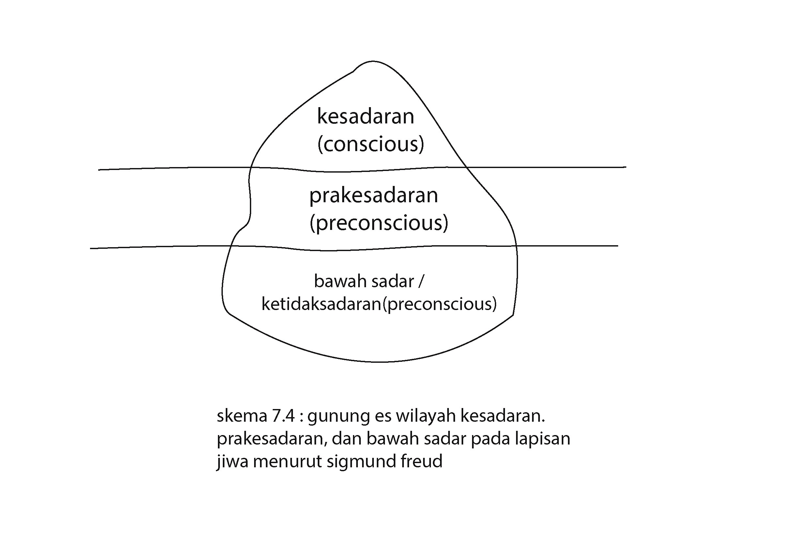
Freud mengibaratkan keadaan jiwa manusia laksana gunung es yang terapung di laut, daerah yang tampak yaitu wilayah kesadaran, hanyalah sebagian kecil dari wilayah yang terpendam atau alam bawah sadar . Akan tetapi menurut pemikir atheis yang lahir dari keluarga yahudi, daerah yang tidak tampak itulah yang paling berpengaruh pada kepribadian manusia .

Slide 19
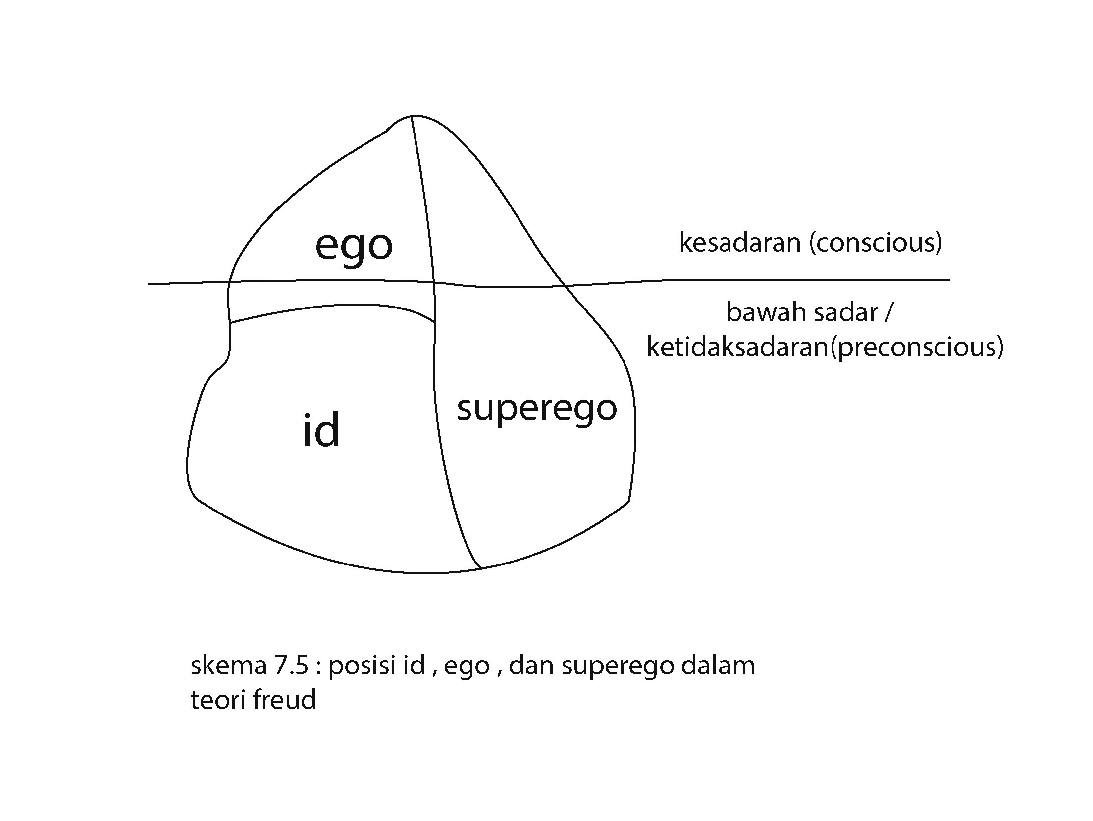
Neurosis (kekacauan mental), kata Freud, disebabkan ketidakharmonisan ketiga komponen tersebut: di satu sisi terdapat tuntutan id yang terlalu besar dan disisi lain muncul batasan superego hingga menghasilkan disorder pd ego. Spt neurosis tindak kreatif juga berasal dari konflik antara kekuatan naluri dgn tuntutan sosial. Perbedaannya, dlm penyelesaian konflik penderita neurosis bereaksi dgn membuat pertahanan yg menekan dan mengubah hasratnya sehingga seringkali menghasilkan kepribadian yg relatif rapuh, sedangkan pribadi kreatif tidak menekankan hasrat naluri namun menghaluskannya. Dlm penghalusan itu, libido disalurkan untuk tujuan yg dapat diterima Masyarakat. Freud menekankan dorongan penciptaan karya seni, spt halnya mimpi, ditentukan oleh konflik bawah sadar pd masa kanak kanak. Ia berasumsi, karya seni menjadi jendela ketidaksadaran.

Slide 20
Motivasi bermain
Bermain (play) juga disebut-sebut sebagai motivasi pendorong penciptaan karya seni. Friedrich Schiller, misalnya dlm On the Aesthetic Education Of man In a Series Of Letters, beragumentasi bahwa seni berasal dari implus untuk bermain. Selain Schiller, pedapat bahwa keindahan merupakan ekspresi kegiatan bermain juga diajukan oleh Herbert spencer, Karl Groos, dan Konrad Lange.Bagi spencer aktivitas bermain muncul karena kelebihan energi; Permainan di perlukan agar terhindar dari penciutan mental. Pernyataan keterbatasan hubungan antara seni rupa dengan kegiatan bermain tentu saja dapat dipertanyakan.Hubungan antara keduanya, terutama dalam seni rupa kontemporer, justru terasa kental.

Slide 21
Motivasi Pengisi Waktu Luang
Pengisian waktu luang khusunya yg terjadi pd masa prasejarah, juga diajukan sebagai motivasi awal penciptaan karya seni Scott Mc Cloud, melalui komik. Sekelompok manusia prasejarah, yang tentu saja tidak akan terus-menerus makan atau bercinta. Lama kelamaan mereka bosan dengan kedaan itu. Lalu, seorang perempuan tua menggores-gores tanah dengan ranting, membentuk suatau sketsa. Seorang lelaki mengetuk-ngetuk batu sehingga muncul irama sederhana. Rasanya penggambaran itu terlalu simplikatif, apalagi jika dibandingkan dgn konstruksi Hugh Honour dan John Fleming ttg kesadaran berkesenian pd masyarakat prasejarah. Kesadaran itu terjadi secara bertahap. Pertama adalah tahap kesadaran hubungan antara bentuk dan fungsi; ini tampak pd penghalusan kapak batu yg awalnya dibuat secara kasar. Tahap kedua terjadi ketika pembuatan benda-benda dikaitkan dgn persoalan peringatan atau hal magis lainnya, misalnya keberadaan menhir dan dolmen.

Slide 22
2. Penciptaan
Pada tahap penciptaan karya seni, sang seniman akan bergulat pada alat dan bahan yang akan melahirkan teknik tertentu. Seniman juga akan berurusan dengan ekspresi dan imajinasi. Sementara itu sadar atau tidak seorang seniman akan berada dibawah nilai-nilai estetis tertentu.
Penciptaan: persinggungan dengan alat, material, dan teknik.
Dlm seni rupa alat merupakan piranti yang digunakan seniman untuk mendukung penciptaan karya seni. Bahan atau material adalah komponen fisik pembentuk karya seni. Tentu saja setiap bidang seni memiliki alat, material, dan teknik tersendiri. Untuk itu setiap seniman akan menyesuaikan diri dengannya ketika mereka berkarya. Kepiawaian seniman dalam memilih bahan, memanfaatkan alat dan menerapkan teknik akan mempengaruhi kualitas artistik karya seni tersebut.

Slide 23
Penciptaan: Komunikasi, ekspresi, imajinasi, dan fantasi
Komunikasi adalah pengalihan informasi untuk memperoleh tanggapan atau pengoordinasian makna antara seseorang dengan khalayak. Jika karya seni dibuat untuk bentuk komunikasi maka dalam proses penciptaan ini sang seniman tengah melakukan pengonstruksian (encode) dan kelak karyanya akan mununggu proses penerjemahan (decode) oleh spectator. Akan tetapi jika seniman hanya mempertimbangkan kejelasan informasi dala proses encode agar ditangkap dengan tepat oleh spectator saat decode, maka karyanya menjadi tidak ada bedanya dengan headline di surat kabar. Seniman perlu mempertimbangkan hal lain agar karyanya tidak hanya menyampaikan pesan tetapi juga menyampaikan pengalaman estetis.

Slide 24
Ekspresi adalah penyaluran emosi pd karya seni agar dapat dirasakan oleh orang lain. Sebagaimana pendapat Leo tolstoy “ekspresi juga bentuk komunikasi”. Sementara menurut Noel caroll ia membedakan ekspresi artistik dari emosi dan ventilasi emosi. Ekspresi dlm seni menurutnya ada dalam pengertian yg pertama.
Ekspresi artistik dari emosi adalah upaya seniman untuk menghadirkan unsur-unsur artistik untuk membangkitkan emosi spektator. Adapun ventilasi emosi merupakan pelampiasan emosi seniman melalui penciptaan karya seni. Bagi seniman ekspresionis hal yang penting adalah menyalurkan emosi bukan menangkap visual realita yang nyata.

Slide 25
Imajinasi secara umum berarti daya untuk membentuk gambaran (imaji) atau konsep konsep mental yang tidak secara langsung diperoleh dari sensasi (penginderaan). Proses imajinasi merupakan proses pembentukan gambaran tertentu.
Sedangkan fantasi lebih terkait dengan daya untuk membayangkan sesuatu yang tidak real atau tidak mungkin terjadi. Hasil dari fantasi menurut H. Tedjoworo adalah khayalan. Tugas seniman dalam konteks ini adalah mewujudkan imaji dan khayalan dalam suatu karya seni.

Slide 26
3. Pasca penciptaan
Tahap pasca penciptaan adalah tahap ketika suatu karya seni selesai diciptakan. Namun demikian hal ini lebih cocok untuk proses penciptaan karya seni rupa konvensional; untuk seni pertunjukan atau happening art, tahap persentasi karya masuk dalam tahap penciptaan.

Slide 27
Pasca Penciptaan: Presentasi karya seni
Presentasi karya adalah proses penghadiran suatu karya pada spectator. Dalam seni rupa, presentasi dapat berupa menunjukan karya pada seseorang didalam studio atau membawa karya kedepan kelas untuk diulas dalam suatu perkuliahan, memajang di art shop sambil menunggu pembeli, menggelar di pinggir jalan berharap diketahui oleh masyarakat luas, dan sejenisnya. Dalam seni pertunjukan presentasi karya dapat berbentuk mengamen dari rumah kerumah hingga menggelar konser di gedung yang mewah.

Slide 28
Pasca penciptaan: seniman dalam dunia seni
Saat mempresentasikan karya seni, terutama yg dilakukan secara professional, seorang seniman tidak dapat bekerja sendiri. Ia akan bersinggungan dengan elemen infrastruktur atau stakeholder yang ada di dunia seni (Art world).
Namun demikian sebenarnya persingungan tersebut sudah terjadi sebelum karya seni usai dibuat. Howard becker mendefinisikan artworld sebagai “jaringan orang orang yang memiliki kebersamaan aktivitas, disatukan melalui keterlibatan mereka berdasarkan suatu keahlian untuk melakukan sesuatu, untuk mewujudkan sesuatu karya seni.”
Sementara, menurut Sarah thronton dalam seven days in the artworld mengingatkan bahwa artworld bukan sebuah “system” atau mesin terpadu tetapi lebih sebagai suatu serpihan subculture yang berkonflik.

Slide 29
Artworld seni rupa terdiri dari:
pembuat spanram (perentang kanvas), manager Seni, pemilik galeri, kurator, kartawan, kritikus, kolektor, balai lelang, penonton, dan seniman
__________________

